Slide 2
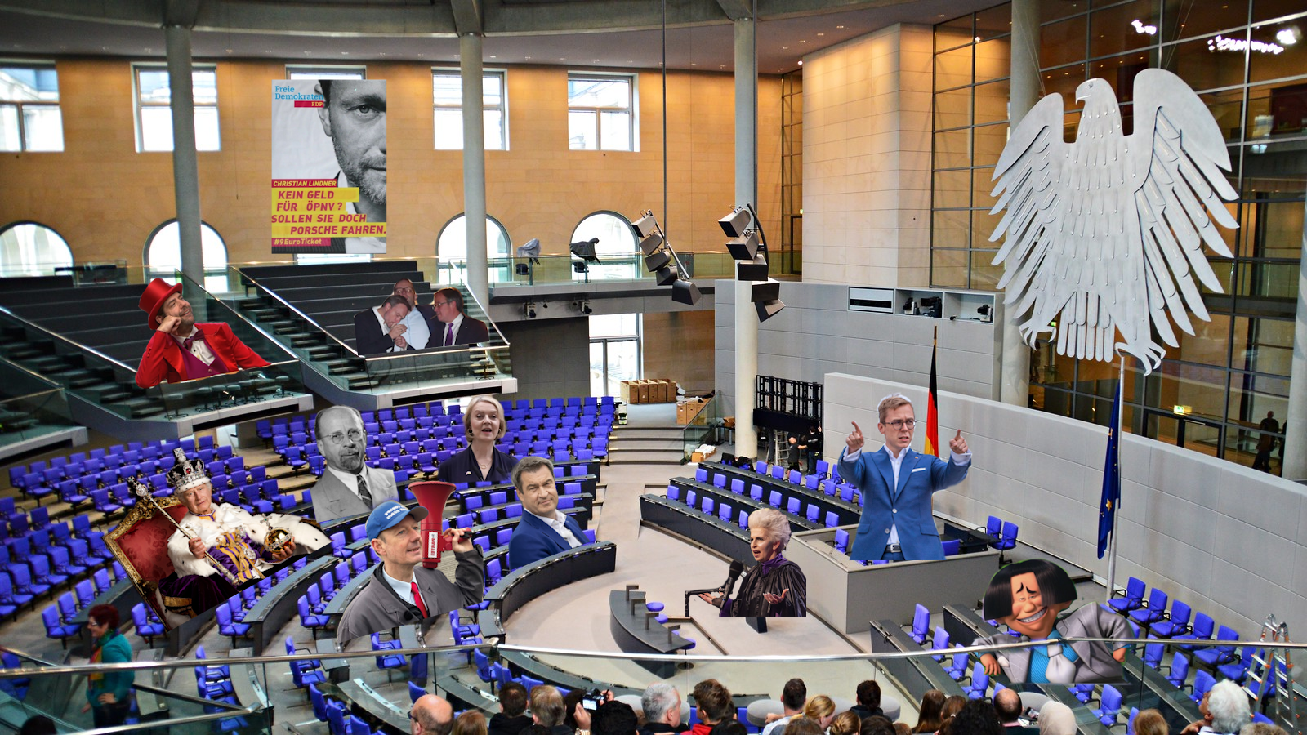
POLITIK-
WISSENSCHAFTEN
mit Max Felder :)

Slide 3


Slide 4

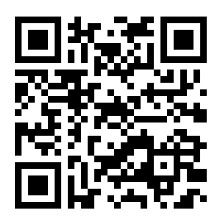

:)
Hihi
Ça va?
Oh nein Zensur :O
Bonjour

Slide 5
Unbekannte*r Autor*in: Die Geschichte der EU von 1945 bis 1959, unter: https://european-union.europa.eu/principles-countries-history/history-eu/1945-59_de (11.4.2024).
Krell, Gert / Schlotter, Peter: Weltbilder und Weltordnung in den Internationalen Beziehungen, unter: https://www.bpb.de/shop/zeitschriften/apuz/212827/weltbilder-und-weltordnung-in-den-internationalen-beziehungen/ (11.4.2024).
Unbekannte*r Autor*in: Makro-/Meso-/Mikroebene, unter: https://www.bpb.de/kurz-knapp/lexika/politiklexikon/296425/makro-meso-mikroebene/ (11.4.2024).
Unbekannte*r Autor*in: Istwerte des Haushaltsjahres 2022, unter: https://www.bundeshaushalt.de/DE/Bundeshaushalt-digital/bundeshaushalt-digital.html (11.4.2024).
Reinhard, Doreen: Radikaler Aufsteiger, unter: https://www.zeit.de/politik/deutschland/2019-05/alternative-fuer-deutschland-maximilian-krah-afd-europawahl-ostdeutschland (11.4.2024).
Unbekannte*r Autor*in: Armando Rodrigues de Sá, unter: https://de.wikipedia.org/wiki/Armando_Rodrigues_de_S%C3%A1 (11.4.2024).
Unbekannte*r Autor*in: 28. Februar 2006 - Vor 35 Jahren: Liechtensteiner stimmen gegen Frauenwahlrecht, unter: https://www1.wdr.de/stichtag/stichtag2068.html (11.4.2024).

